Slide 1

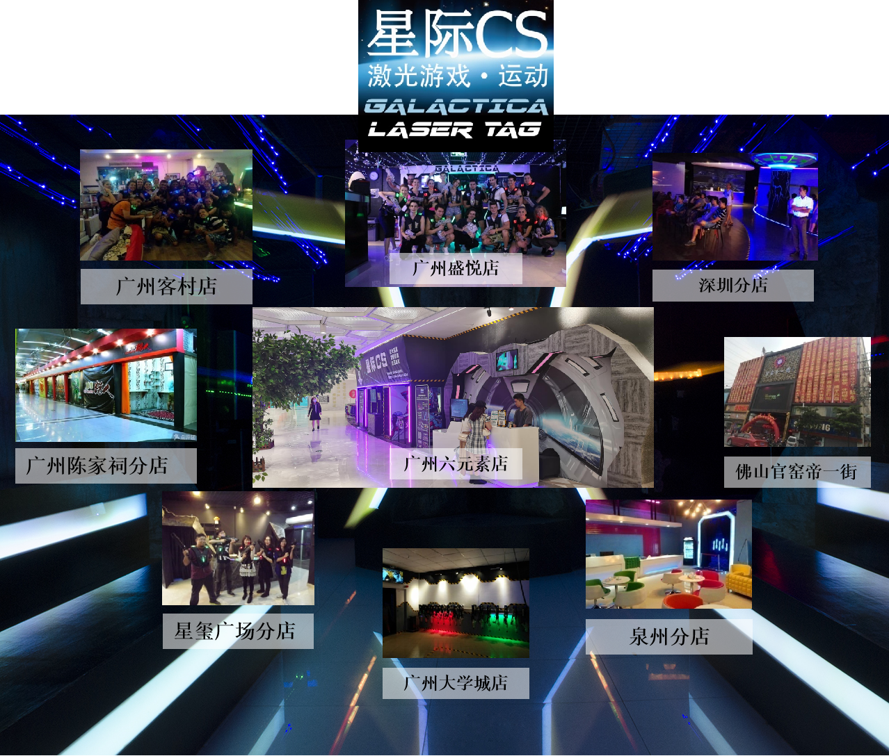
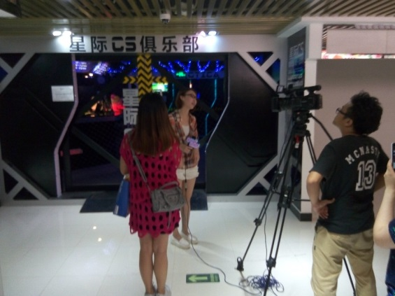
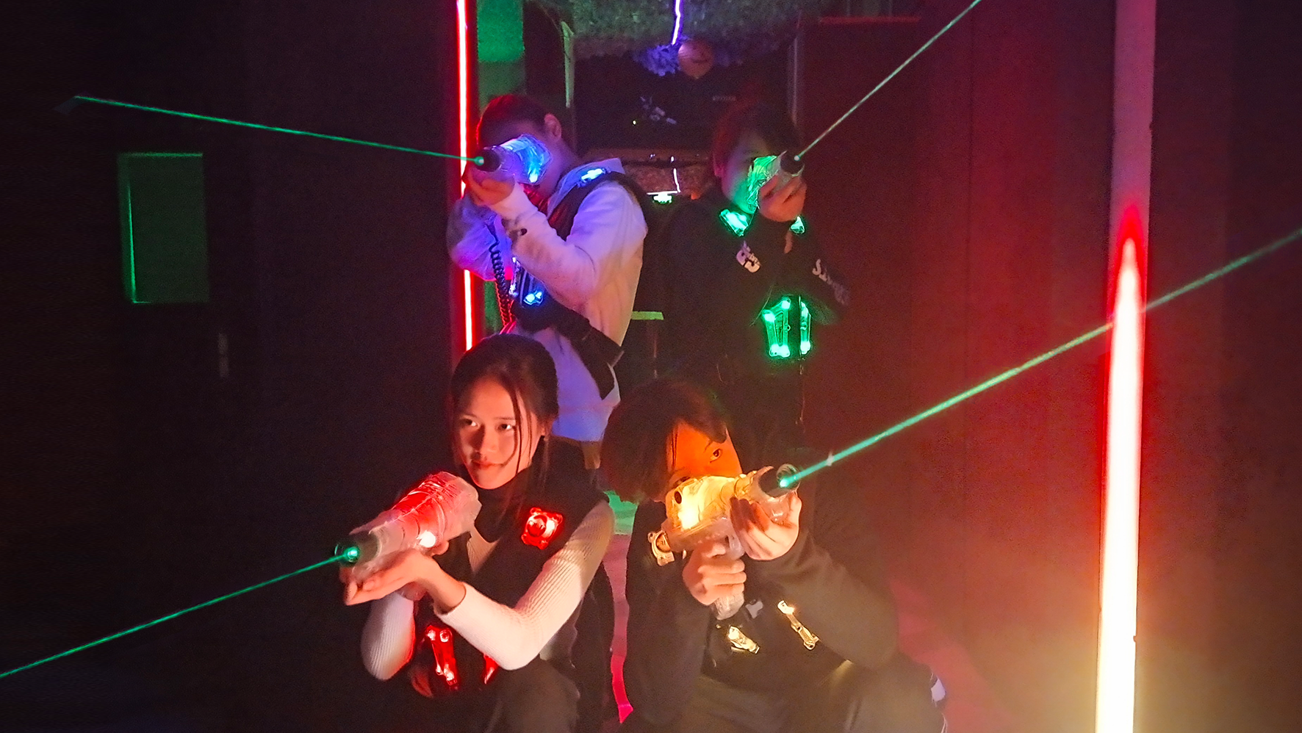
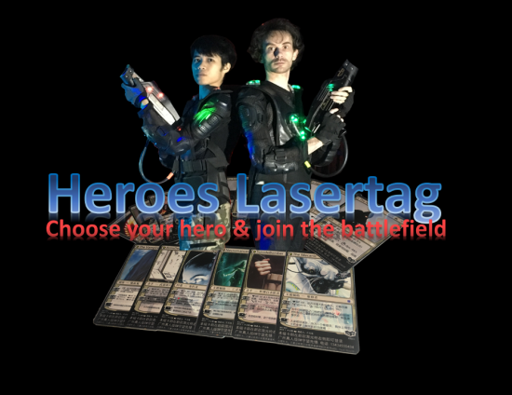

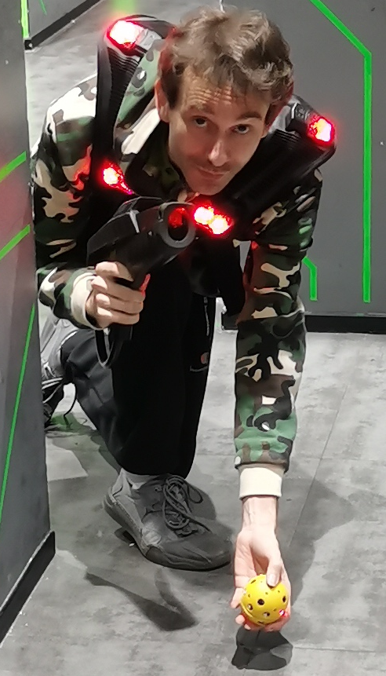
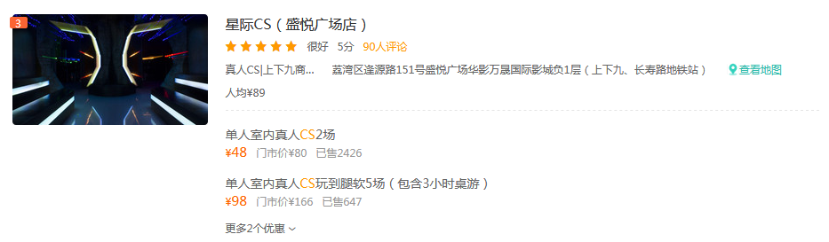
① 10年
② TV
③ 百万装备价值
④开发能力
⑤好评
1、在广州历史最长的lasertag运动场（10年多营业的历史）
2、多次被电视台访问
3、数量多的国际顶级单价几万元的lasertag装备（澳大利亚、新西兰）。
4、有创造于改装能力：发明了英雄模式、开发了LED主子通道、等其他新匹配lasertag游戏的附加道具。
5、一直受点评、美团等娱乐消费平台的高评价
星际CS
5大优势

Slide 2
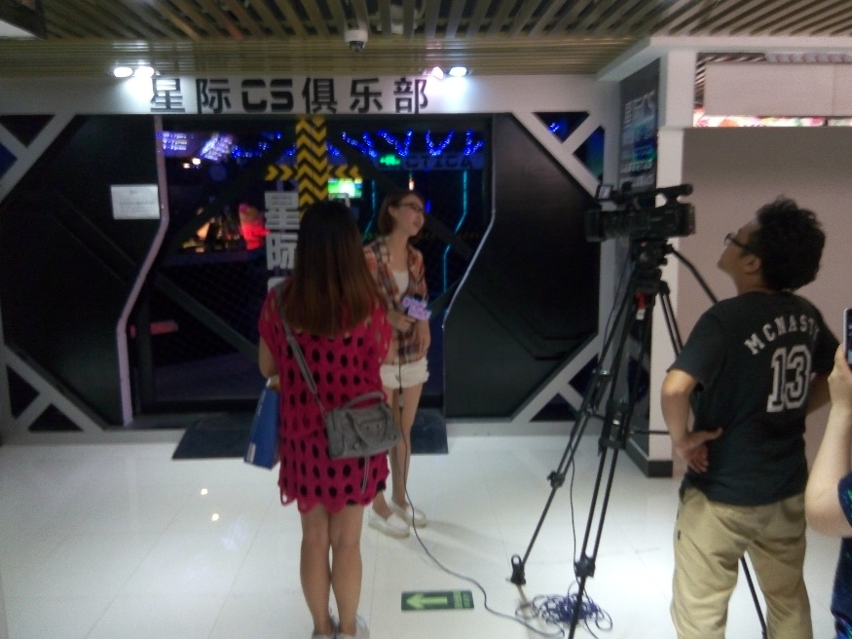
1、星际CS历史介绍

Slide 3

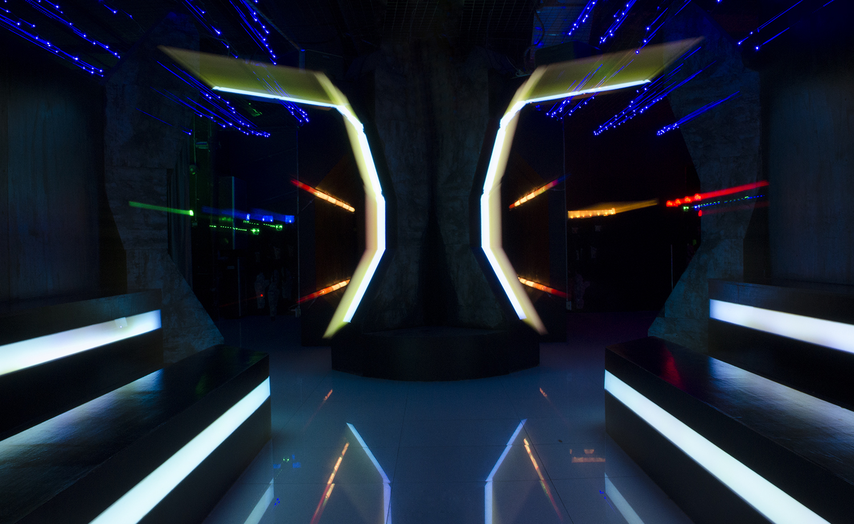
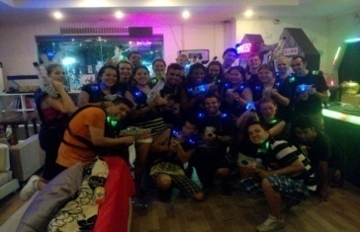
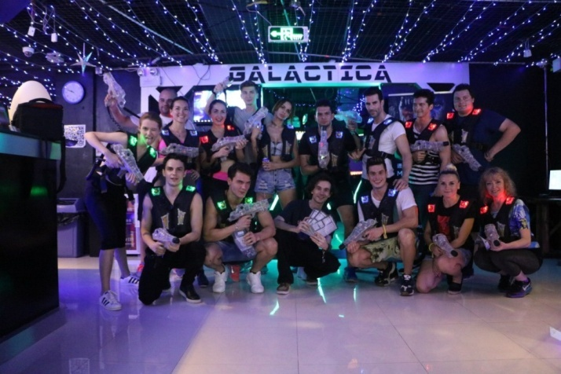
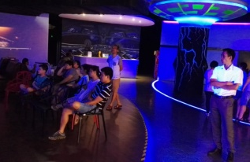
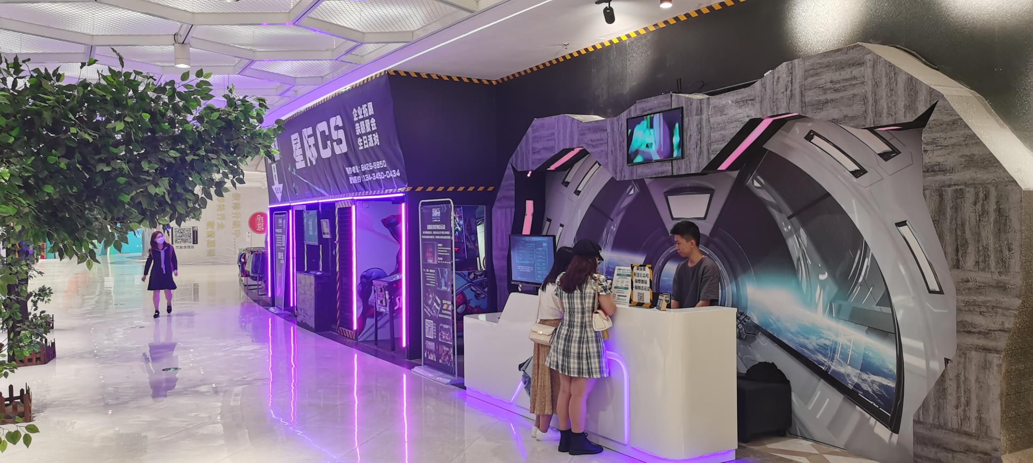
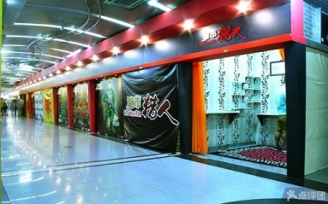
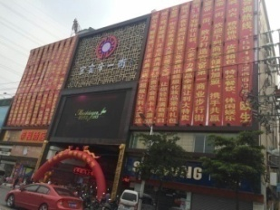
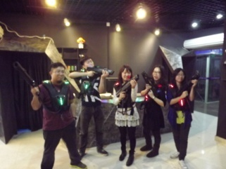
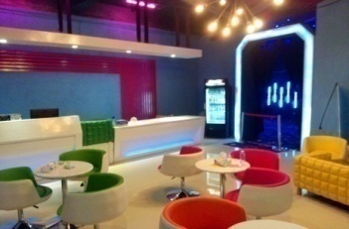
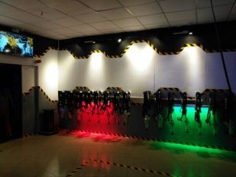
广州盛悦店
广州客村店
深圳分店
广州陈家祠分店
广州六元素店
佛山官窑帝一街
星玺广场分店
泉州分店
广州大学城店

Slide 4






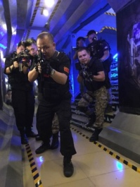
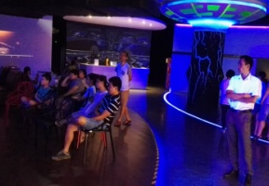
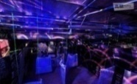
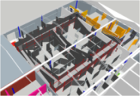
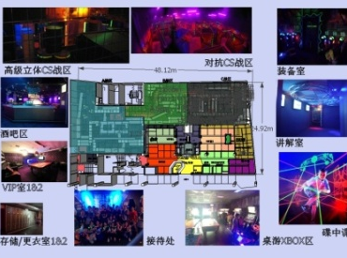
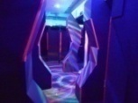
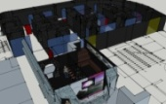
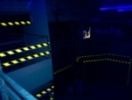
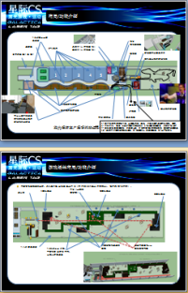
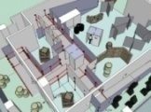
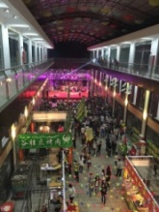
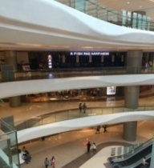
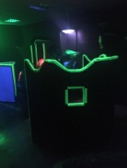
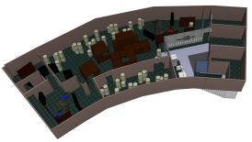

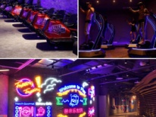
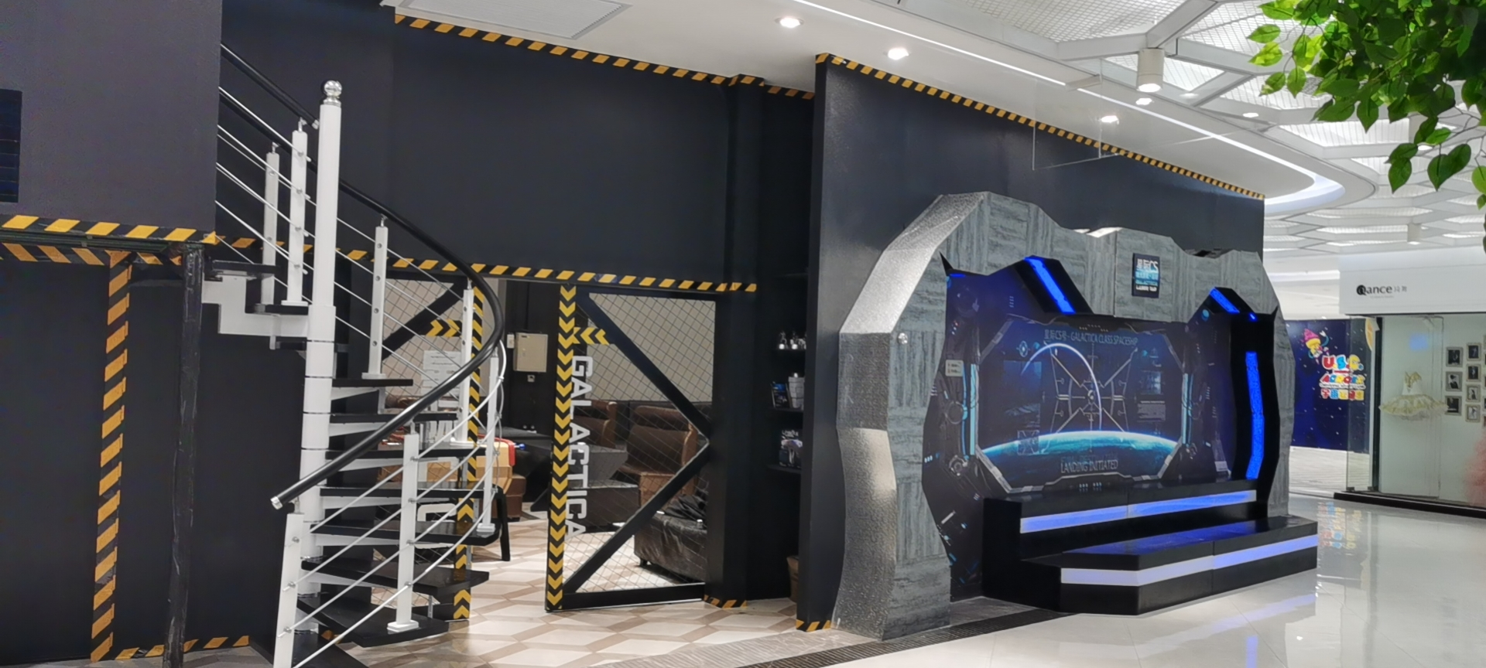
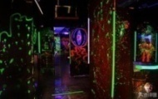
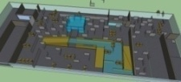
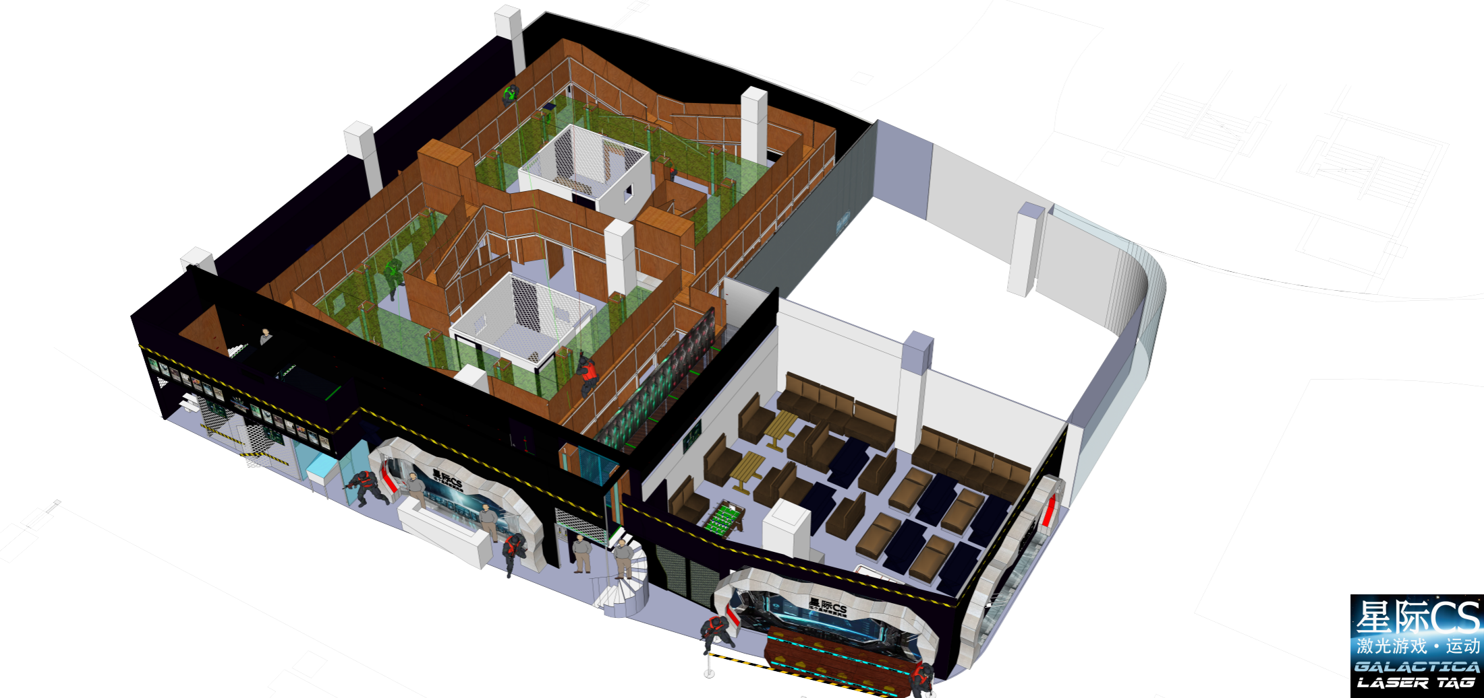
品牌故事：星际CS历史图:2011年以来，
总共9个完成好的装修开店计划
广州
其他省、市
直营
2011年初
2012年末
直营
2016年9月
2013年
2015年5月
2016年5月
直营
加盟
加盟
加盟
搬
2015年初
广州客村店
盛悦旗舰店
星玺广场分店
直营
泉州分店
佛山官窑帝一街
深圳分店
广州大学城分店
搬
2013年
搬
直营
2020年9月
2014年停业
2016年停业
六元素店
2017年4月停业
广州陈家祠分店
2019年停业
直营后转让加盟
直营后转让加盟
2018年4月停业、装备最后搬到扬州普来乐世界派对乐园
2015年停业、搬到广州天河体育西路

Slide 5
星际CS荔湾旗舰店：玩家的评价
星际CS：超级高评价项目：
来源：www.dianping.com / www.meituan.com

Slide 6
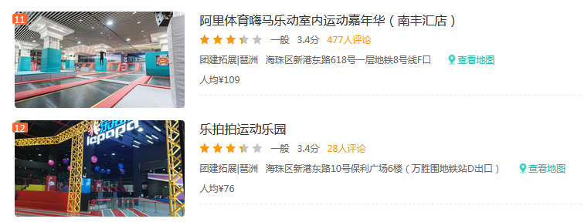
星际CS：对广州的影响
星际CS激光战项目现在已被最大的娱乐公司仿冒引入
（各几千平方、上千万元的投则、他们是广州目前漂亮销售最大的团建基地）
（但是他们不是专业作我们激光战项目，这是其中最后他们的评价很一般的一个原因）

Slide 7
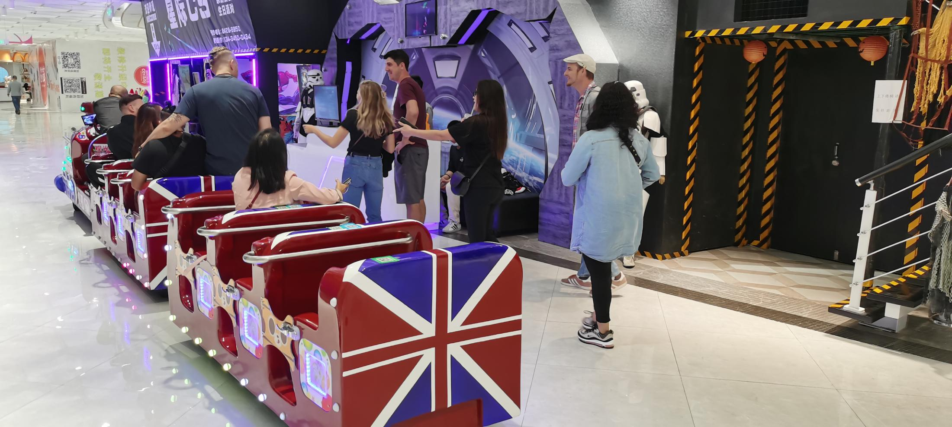
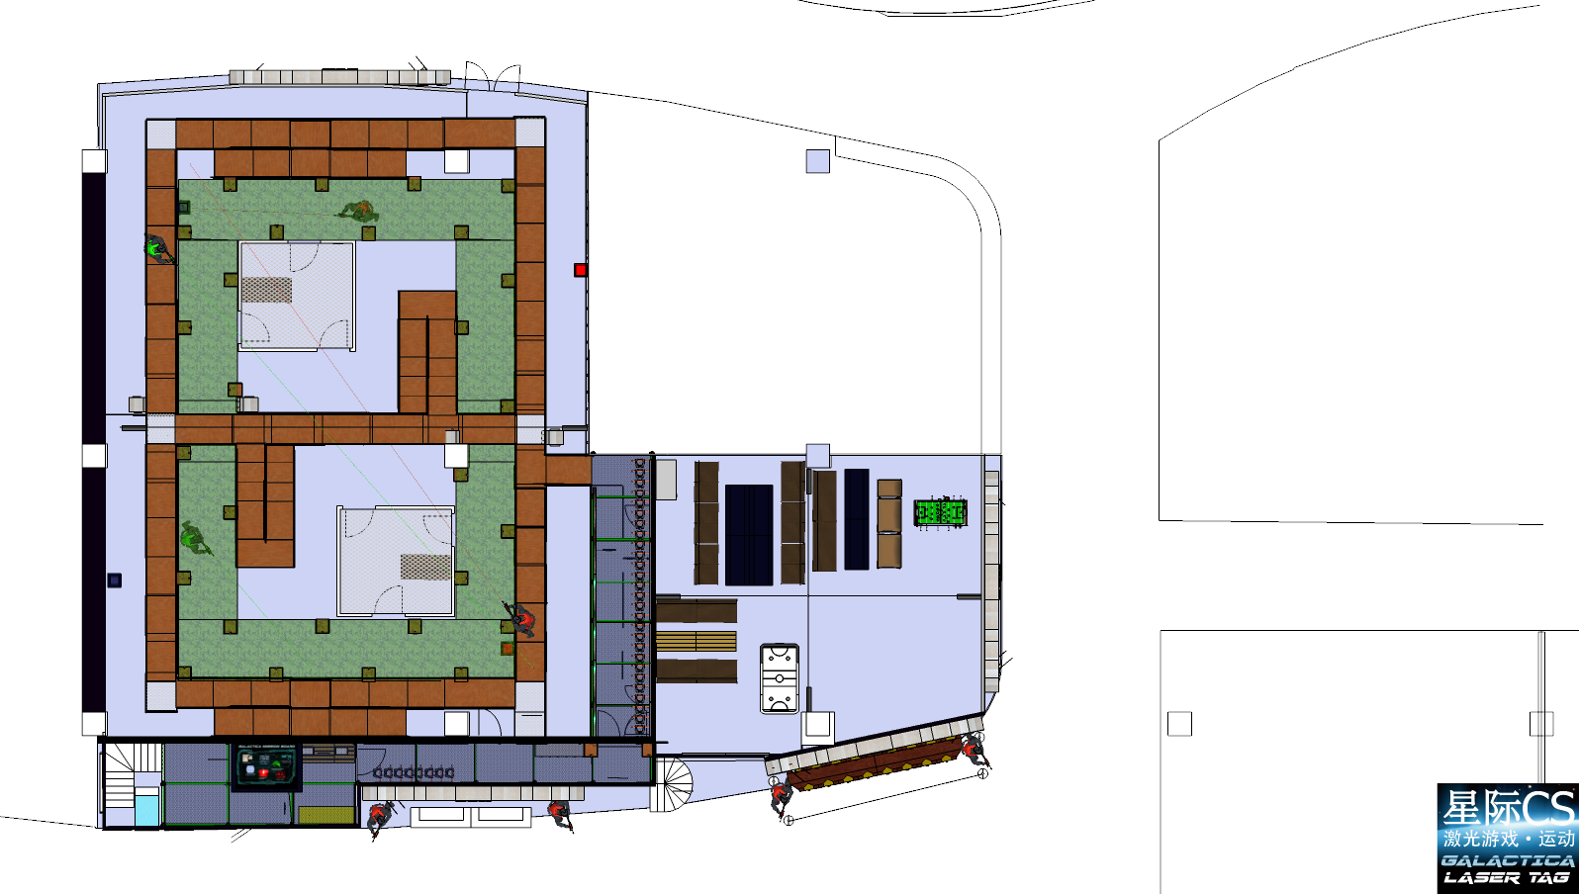
星际CS六元素店：2020-2021年，
星际CS 10周年的经营经验集中在
了不起的建筑、漂亮的商城

Slide 8

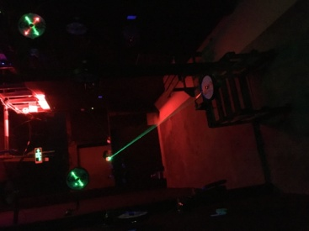
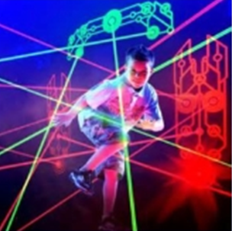
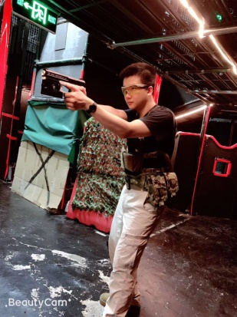
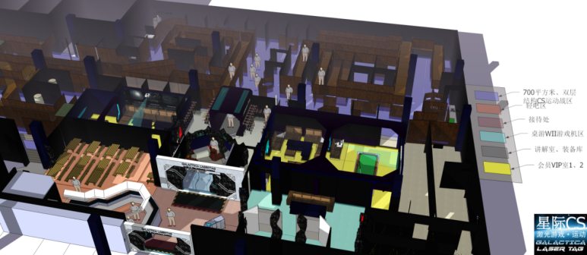
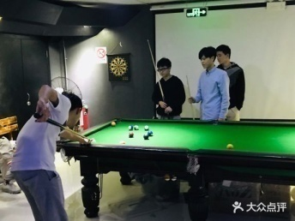
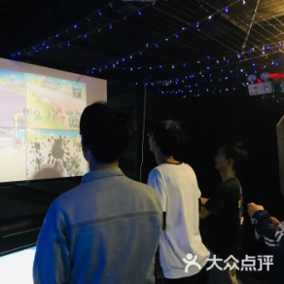
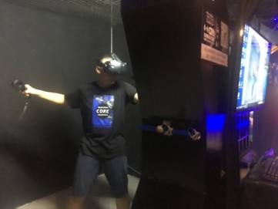
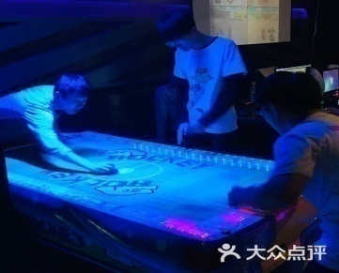
星际CS荔湾旗舰店：主流射击主体多游戏一体化场地
主打项目：
激光战
（在体育局办理好相关手续）
独自开发新项目：对抗射击靶场（注册专利当中）、激光迷宫、星空射击场
星际CS ：1000多平方使用面积，
射击主体的拓展和娱乐基地
附加项目：
桌游、桌球、台上冰球、台上足球等
核心射击项目：
水弹战
（在体育局办理好相关手续）
VR

Slide 9



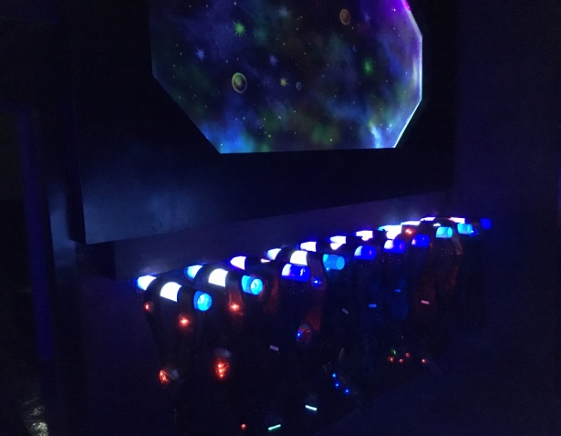
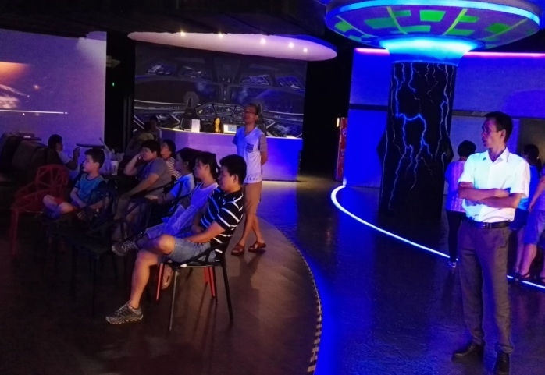
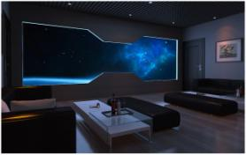


星际CS历史图
2016年5月1日：深圳星际CS。
豪华装修、豪华商场、将集中了星际CS的4年游戏场地专业设计经验

Slide 10







星际CS老总店（2011-2014）
客村总店

Slide 11








星际CS陈家祠分店（2013-2015）
广州陈家祠分

Slide 12










星际CS泉州加盟店（2013-2014）
泉州分店

Slide 13

新星际CS荔湾旗舰店：Lasertag行业从未见过的新游戏体验
1000多平方使用面积，5合一完整的拓展和娱乐基地

Slide 14
2、星际CS投资
富力儿童世界二期
意向主要数据

Slide 15
星际CS投资主要数据：
游戏装备投资（按照新的销售价）：1283680元人民币以上（接近130万）
> 这目前应该是整个中国国际装备最多的室内lasertag店.
星际CS史上最高营业额：130000元人民币左右，（疫情之前在盛悦广场的一个8月份）。
理论上，如果600平方实用面积的情况下，可以每20分钟接待24人个玩家。平均收费每局每人是30元或以上，如果一天8小时一直有很多玩家，一天的营业额可以达到8小时*3次每小时*24个玩家*30元=17300元，30天是520000元的营业额左右.
- 星际CS是2011年开始做，当时是整个广东省第一家lasertag（欧美式真人CS）
装备名称 | 开发者国家 | 星际CS装备数量 | 原价标准与计算 | 星际CS装备原价（大概、人民币）
EVOLUTION专业版 | 新西兰 | 2*12=24套 | 原价：283500（12套的原价）*2 | ¥ 567,000.00
HELIOS CE | 澳大利亚 | 39套 | 30套原价是414000元，39套系统大概是520000元 | ¥ 520,000.00
RIFT | 澳大利亚 | 17套 | 20套系统的是200800元，17套的大概是170680。 | ¥ 170,680.00
水弹装备 | 中国 | 20套左右 | 几千元. 可以忽略 | ¥ -
NERF | 中国 | 16套左右 | 几千元. 可以忽略 | ¥ -
VR 虚拟现实 HTC VIVE | 中国台湾 | 两套 | 原价眼睛6000+电脑7000=13000元每套，大概26000元 | ¥ 26,000.00
游戏装备投资原价，总额 |  |  |  | ¥ 1,283,680.00

Slide 16


星际CS最明显优势：
1、10年的历史经验，多次被电视台访问
2、国际主流装备最多
3、名字、logo用版权注册保护
4、有自己开发游戏的能力，并有一份游戏专利：双人靶子场（专利号：2018111648124）
5、在EVOLUTION系统上开发了一份独特高级游戏模式“真人英雄”，每个玩家可以选择一个不同英雄的身份打战，目前有13个英雄可以选择（还有特殊人物在测试中），英雄特殊能力包括：给队友补血能力，隐形能力，自动自补血能力，多抢可以通过按钮互换，等等
6、应该是全世界最高级的类似系统，虽然操作比较复杂，需要开始游戏之前比较长的讲解时间，不过这个也是优势，可以加长整个游戏时间的体验，我相信值得推广。
7、在附近的盛悦广场有经营了5年，附近有积累了一定的真人CS爱好者
星际CS缺点：
1、到现在我们没有一个很专业做广告宣传的负责人，希望可以推荐，也希望您可以参与带来玩家（带来玩家的人可以享受一定的回扣。使用销售平台：抖音）
2、原来主要做外国人市场，不过从2020年（疫情）开始基本上都是中国人为客人，现在我们已经调整了宣传，针对广州人推广了。
3、现金投资能力低，不过这个商场的装修投资因为已经有可以使用的场地分割，所以不用投资太多来做战区。

Slide 17
3、星际CS
全世界独特游戏模：“真人英雄”介绍

Slide 18


Slide 19


Slide 20


Slide 21


Slide 22


Slide 23


Slide 24


Slide 25
4、星际CS为什么找信地方合作？

Slide 26

我们星际CS的店由于商场的要求需要关闭。这是我们给玩家的通知。
六元素店目前还能使用几个星期，不过我们需要快速找新的合作方了。

